Slide 1
L’Economie Sociale et Solidaire une solution pour le développement économique local
Conférence organisée par le
Rotary Club MOULINS-YZEURE
Salle des fêtes de Moulins sur Allier
Place Maréchal de Lattre de Tassigny
Jean-Louis CABRESPINES
Membre du CESE
Président du CNCRES de 2010 à 2016

Slide 2
Etat des lieux de l'ESS
ETAT DES LIEUX
L’ESS est "fille de nécessité ».
Elle a une audience plus forte à chaque grande crise ou elle répond à des besoins repérés au fil de l’histoire économique de notre pays par des citoyens qui veulent apporter des réponses à des problèmes spécifiques.
CE QU’ON DIT DE L’ESS
L’ESS est souvent présentée en terme d’activités et particulièrement celles du secteur social et médico-social.
L’ESS a souffert d’une image de l’économie de la pauvreté, de la réparation, d’une économie « des pauvres, pour les pauvres, par les pauvres », mais ce n’est pas que cela.
L’ESS couvre tous les secteurs de l’économie.
C’est un mode d’entreprendre différent, porté par des valeurs qui lui confèrent une implication forte dans le territoire et auprès de ses membres.

Slide 3
Chronologie de l’ESS
1830 : 1ère apparition du terme « Economie Sociale » lorsque Charles Dunoyer publie en 1830 le « Nouveau Traité d’Economie Sociale »
1848 : plus de 10 000 associations et 400 sociétés de secours mutuel en France
1885 : Création de la 1ère fédération française des coopératives de consommation
1898 : Première charte de la Mutualité
1900 : L’Exposition Universelle accueille un pavillon de l’Economie Sociale
1901 : Liberté d’association
Première guerre mondiale : essor des coopératives de consommation soutenues par l'État français pour commercialiser des consommations de base, créer des épiceries ; le nombre de coopérateurs double
1930 : loi sur les mutuelles (¼ des caisses départementales dans les années 30). La Maif est apparue sous le sigle MAAIF pour Mutuelle assurance automobile des instituteurs de France. Avec la diversification des activités, le "A" de "automobile" a disparu.

Slide 4
Chronologie de l’ESS (suite)
1947 : le statut de la coopération est défini en France
1969 : création de la Fondation de France
11 juin 1970 : Création du Comité national de liaison des activités mutualistes, coopératives et associatives
1980 : Création de la Charte de l’Economie Sociale en France définissant les principes et les valeurs de cette troisième voie
1981 : Création de la Délégation interministérielle à l’Economie Sociale (DIES)
20 juillet 1983 : Loi en quatre volets qui constitue le fondement juridique de l'économie sociale
Loi du 12 juillet 1985 : Loi complémentaire qui porte création de l'Union d'économie sociale seule forme d'entreprise qui reprend le terme économie sociale et qui permet de regrouper différentes structures coopératives; mutualistes; associatives.
1993 : Structuration des acteurs territoriaux en Chambre Régionale de l’Economie Sociale et Solidaire (CRESS)

Slide 5
Chronologie de l’ESS (fin)
Années 2000 : régionalisation : les chambres régionales de l'économie sociale (CRES) fédèrent les grandes fédérations du secteur
Mars 2000 / avril 2002 : Secrétariat d'État à l'économie solidaire, dépendant du Ministère du Travail, avec Guy Hascoët
2001 : Création du Conseil des Entreprises, Employeurs et Groupements de l'Economie Sociale (CEGES)
2004 : Création du Conseil National des Chambres Régionales de l’Economie Sociale (CNCRES)
2010 : Rapport Vercamer
2010 : Etats Généraux de l’ESS
2012 : Ministre délégué auprès du ministre de l'économie et des finances, chargé de l'économie sociale et solidaire Benoît Hamon
31 juillet 2014 : vote de la loi N° 2014-856 relative à l’Economie Sociale et Solidaire

Slide 6
Définition de l'ESS (LOI N° 2014-856
DU 31 JUILLET 2014 RELATIVE A L’ESS)
DEFINITION
  L’économie sociale et solidaire est un mode d’entreprendre et de développement économique adapté à tous les domaines de l’activité humaine auquel adhèrent des personnes morales de droit privé qui remplissent les conditions cumulatives suivantes:
but poursuivi autre que le seul partage des bénéfices ;
Une gouvernance démocratique, définie et organisée par les statuts, prévoyant l’information et la participation, dont l’expression n’est pas seulement liée à leur apport en capital ou au montant de leur contribution financière, des associés, des salariés et des parties prenantes aux réalisations de l’entreprise;
Une gestion conforme aux principes suivants:
  Les bénéfices sont majoritairement consacrés à l’objectif de maintien ou de développement de l’activité de l’entreprise;
  Les réserves obligatoires constituées, impartageables, ne peuvent pas être distribuées.

Slide 7
Les entreprises de l'ESS (LOI N° 2014-856
DU 31 JUILLET 2014 RELATIVE A L’ESS)
LES ENTREPRISES
  L’économie sociale et solidaire est composée des activités de production, de transformation, de distribution, d’échange et de consommation de biens ou de services mises en œuvre :
    Par les personnes morales de droit privé constituées sous la forme de coopératives, de mutuelles ou d’unions relevant du code de la mutualité ou de sociétés d’assurance mutuelles relevant du code des assurances, de fondations ou d’associations régies par la loi du 1er juillet 1901 relative au contrat d’association ou par le code civil local applicable aux départements du Bas-Rhin, du Haut-Rhin et de la Moselle;
    Par les sociétés commerciales qui, aux termes de leurs statuts, remplissent les conditions suivantes :
  Elles respectent les conditions fixées au I du présent article;
  Elles recherchent une utilité sociale au sens de l’article 2 de la présente loi (ce qui peut leur permettre d’obtenir l’agrément ESUS) ;
  Elles appliquent les principes de gestion de l'ESS

Slide 8
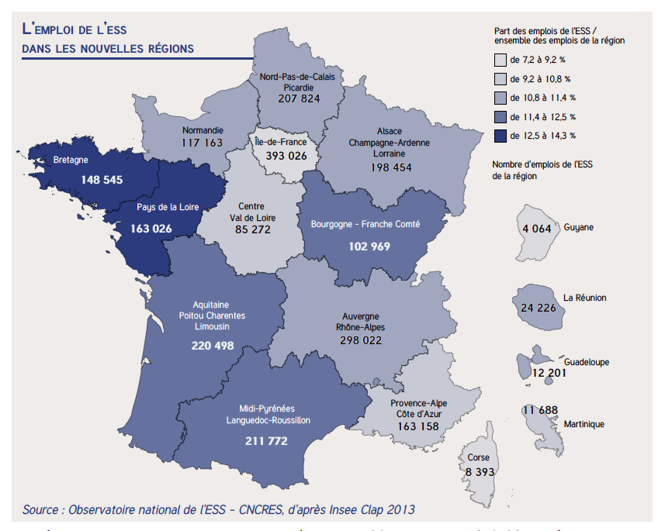
Les emplois de l’ESS dans les régions
(source : CNCRES : « panorama de l’ESS »)
Besoin de 714.000 emplois d'ici 2025

Slide 9
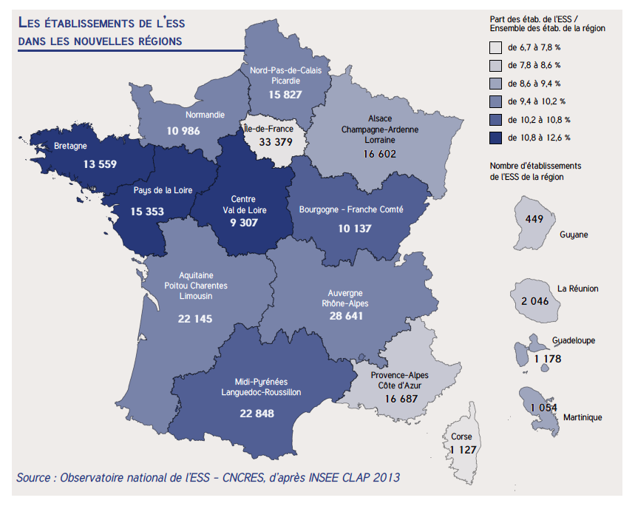
Les établissements de l’ESS dans les régions
(source : CNCRES : « panorama de l’ESS »)

Slide 10
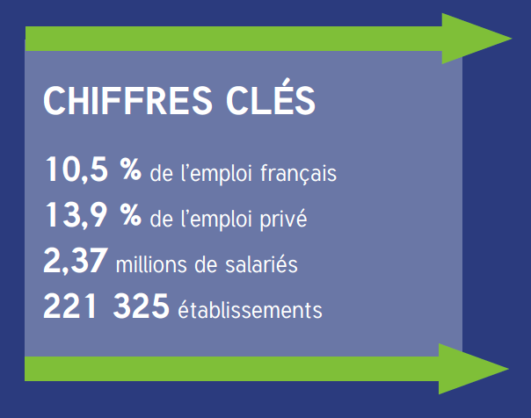


Les chiffres clés de l’ESS au plan national (1)
(source : CNCRES : « panorama de l’ESS »)
www.cncres.org

Slide 11
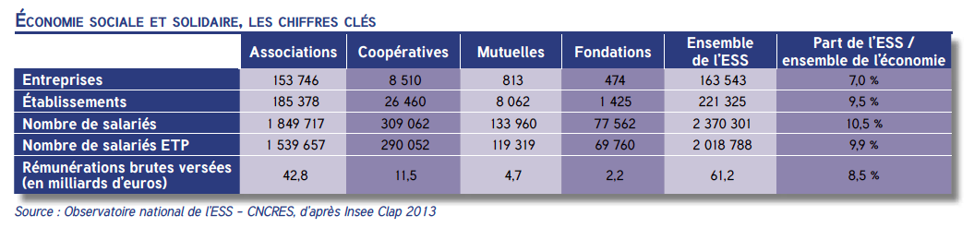
Les chiffres clés de l’ESS au plan national (2)
(source : CNCRES : « panorama de l’ESS »)
 | Etablissements |  | Nombre salariés |  | Nombre ETP
 | nombre | pourcentage | nombre | pourcentage | nombre | pourcentage
ASSOCIATIONS | 185 378 | 83,76 | 1 849 717 | 78,04 | 1 539 657 | 76,27
COOPERATIVES | 26 460 | 11,96 | 309 062 | 13,04 | 290 052 | 14,37
MUTUELLES | 8 062 | 3,64 | 133 960 | 5,65 | 119 319 | 5,91
FONDATIONS | 1 425 | 0,64 | 77 562 | 3,27 | 69 760 | 3,46
TOTAL | 221 325 | 100,00 | 2 370 301 | 100,00 | 2 018 788 | 100,00

Slide 12
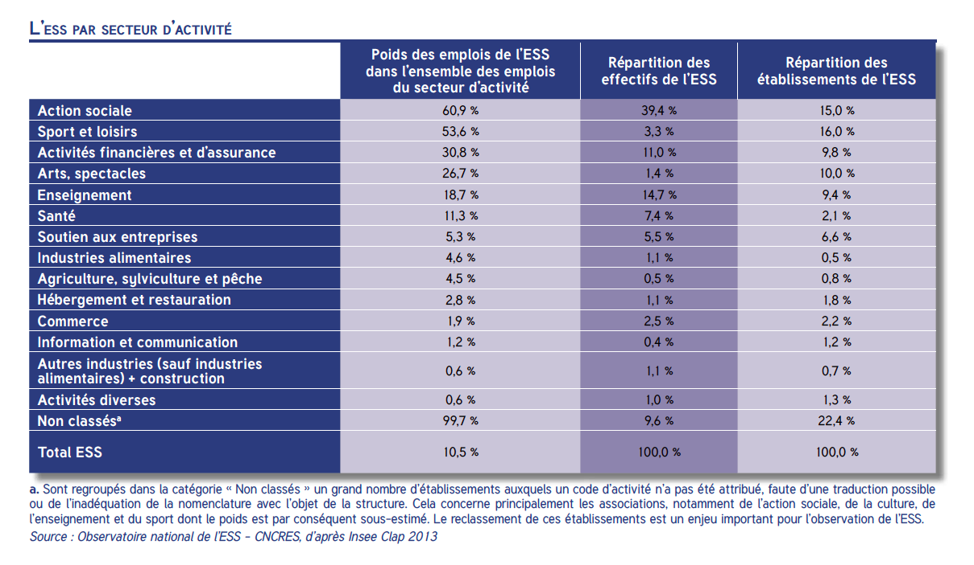
L’ESS par secteur d’activités au plan national
(source : CNCRES : « panorama de l’ESS »)

Slide 13
Les établissements en région
Auvergne – Rhône-Alpes et dans l’Allier
(source : site CRESS Auvergne – Rhône-Alpes : « liste des entreprises de l’ESS »)
Types d’établissements | Auvergne – Rhône-Alpes | Allier
NOMBRE TOTAL | 38.787 | 1.510
Associations | 33.333 | 1.219
Coopératives | 3.425 | 202
Fondations | 229 | 4
Mutuelles | 1.501 | 76
Sociétés commerciales | 8 | 0
Le nombre total représente les sièges et l’ensemble des établissements

Slide 14
Les secteurs d’activités des établissements dans l’Allier
(source : site CRESS Auvergne – Rhône-Alpes : « liste des entreprises de l’ESS »)
Secteur d’activité | nombre | Secteur d’activité | nombre
Accompagnement à l’emploi | 20 | Hébergement social et médico-social | 68
Accueil de jeunes enfants | 18 | Industrie | 5
Accueil, accompagnement sans hébergement | 94 | Information, communication, TIC | 5
Agriculture, sylviculture, pèche | 9 | Loisirs, animation, environnement | 43
Associations non classées | 297 | Réparation, recyclage, réemploi | 2
Assurance | 65 | Restauration | 13
Autres (design, gestion, tourisme, alimentaire, ingénierie, loisirs) | 19 | Santé | 17
Banque, finance solidaire | 134 | Services à la personne | 26
Commerce, commerce équitable | 22 | Services aux entreprises | 129
Culture | 129 | Sport | 217
Enseignement, formation | 73 | Tourisme, hébergement | 24

Slide 15
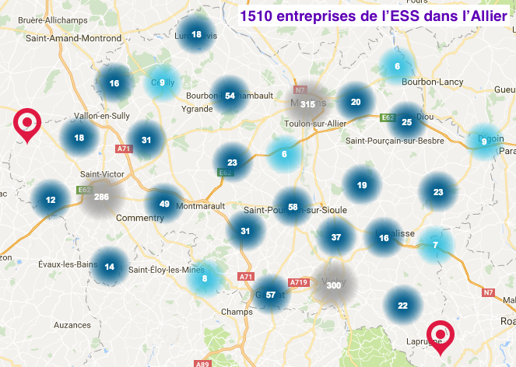
Répartition des entreprises de l’ESS dans l’Allier
(source : site CRESS Auvergne – Rhône-Alpes : « liste des entreprises de l’ESS »)

Slide 16
L'organisation de l'ESS
Les relations avec les services de l’Etat
Une Secrétaire d'Etat chargée du commerce, de l'artisanat, de la consommation et de l'Economie sociale et solidaire
Un Conseil Supérieur de l’Economie Sociale et Solidaire (CSESS).
Les syndicats d’employeurs
UDES (23 syndicats d'employeurs, 15 branches professionnelles)
UNIFED (FEHAP, UNICANCER + (double appartenance UDES et UNIFED : SYNEAS, FEGAPEI et Croix Rouge Française)
GOEES (particulièrement les employeurs des comités d'entreprises)

Slide 17
L'organisation de l'ESS (suite)
Les réseaux
Représentation nationale
Des entreprises regroupées par « familles » au sein du Conseil des Entreprises, employeurs et groupements de l'Economie Sociale (CEGES) avant la loi relative à l’ESS puis au sein de la Chambre Française de l'ESS (ESS France), créée suite à la loi.
Représentation régionale
17 Chambres Régionales de l’Economie Sociale et Solidaire (13 métropolitaines et 4 ultramarines, pas de statut consulaire). Des missions :
Représentation auprès des pouvoirs publics / L’appui à la création, au développement et au maintien des entreprises / L’appui à la formation / La contribution à la collecte des données ESS / L’information des entreprises sur la dimension européenne de l’ESS / Dans les Outre-Mer, le développement et l’animation de la coopération internationale
Elles tiennent les listes des entreprises de l’ESS par région.
Des structures proches
L’AVISE
LE LABO de l’ESS.
Notes:
Les réseaux
Représentation nationale
Les « familles » (mutuelles, associations, coopératives, fondations, entreprises sociales) sont regroupées au sein du Conseil des Entreprises, employeurs et groupements de l'Economie Sociale (CEGES) avant la loi relative à l’ESS et au sein de la Chambre Française de l'ESS (ESS France), créée suite à la loi.
Représentation régionale
17 Chambres Régionales de l’Economie Sociale et Solidaire (13 en métropole et 4 dans les Outre mer + 1 en constitution à Mayotte).
Ils y mènent le développement de l’ESS, la promotion de cette forme d’entreprendre, la défense des valeurs appliquées dans ses entreprises et des missions confiées par l’Etat :
La représentation auprès des pouvoirs publics des intérêts de l’économie sociale et solidaire;
L’appui à la création, au développement et au maintien des entreprises;
L’appui à la formation des dirigeants et des salariés des entreprises;
La contribution à la collecte, à l’exploitation et à la mise à disposition des données économiques et sociales relatives aux entreprises de l’économie sociale et solidaire;
L’information des entreprises sur la dimension européenne de l’économie sociale et solidaire et l’appui à l’établissement de liens avec les entreprises du secteur établies dans les autres Etats membres de l’Union européenne;
Dans les collectivités régies par l’article 73 de la Constitution, le développement et l’animation de la coopération internationale des collectivités concernées en matière d’économie sociale et solidaire.
Elles tiennent les listes des entreprises de l’ESS par région.
Des structures proches
L’AVISE : je laisserai à Hugues SIBILLE le soin de vous indiquer ses missions
LE LABO de l’ESS : de même, Hugues pourra vous en dire la substantifique moelle.

Slide 18
Une forte dynamique de création d ‘emplois depuis 2000
  Entre 2000 et 2015, l’emploi dans l’ESS a crû de 26% contre 7% dans le reste de l’économie (Recherches et solidarité - juin 2016).
  La part des entrepreneurs sociaux qui envisagent de recruter est passé de 72% en juillet 2012 à 93% en septembre 2016 (AVISE)
  714 000 départs à la retraite d’ici 2025 et 112 000 en 2017 (étude CNCRES)
  Une économie de proximité, d’emplois non délocalisables
La part de l’emploi salarié de 13,9% en moyenne cache une forte disparité : moins de 8 % en Ile de France, plus de 16 % en Bretagne, Poitou Charentes, Normandie, Limousin
2/3 des communes françaises comptent au moins une entreprise de l’ESS
Plus de 8 établissements d’enseignement culturel sur 10 sont de l’ESS (écoles de danse, de musique, de théâtre…)
  54 % des complémentaires santé sont des mutuelles
  3 véhicules particuliers sur 5 et la moitié des deux-roues motorisés sont assurés par une mutuelle
  plus de 90 % des clubs de sport sont de l’ESS, essentiellement des associations.

Slide 19
Financement de l’ESS
Une meilleure résilience : le taux de survie des projets est de 80%, 3 ans après la création d’un projet dans l’ESS, contre 65% pour les autres
Mise en place d’outils de financement dédiés
  Le PIAESS, doté de 100 M€
  Le FISO BpiFrance doté d’une capacité financière pour le moment de 20 M€
  Le fonds Impact coopératif, qui a réuni 74 M€
  Le Fonds Novess lancé par CDC et partenaires, 50 M€ en phase 1
- Accroissement des financements apportés par BpiFrance à l’ESS
  313 M€ en 2015, 1 202 financements octroyés (x2,7 depuis 2012)
  Plus de 2 500 entreprises de l’ESS financées depuis - 86% de TPE et PME
- Croissance soutenue de la finance solidaire
  Collecte de l’épargne solidaire atteint 8,5 MD€ fin 2015 (+ 24% en 2015)
  Encours des financements solidaires de 1,5 MD€, + 30% en 2015
Mobilisation progressive des réseaux bancaires
Multiplication de fonds d’investissements à impact

Slide 20
L’ESS acteur du développement local
Création d’outils spécifiques ou d’entreprises adaptées aux territoires :
Pôles Territoriaux de Coopération Economique – PTCE (art. 9 loi relative à l’ESS)
Sociétés Coopératives d’Intérêt Collectif - SCIC
Coopératives d’Activités et d’Emploi - CAE
Associations
Entreprises Solidaires d’Utilité Sociale - ESUS (article 11 de la loi relative à l’ESS)
Monnaies locales (article 16 de la loi relative à l’ESS)
Ancrage territorial, prenant en compte les secteurs :
Les entreprises naissent des besoins locaux
ESS complémentaire des politiques publiques
Investissement des acteurs du territoire dans la création d’activités
Implication des parties prenantes dans le développement de l’entreprise

Slide 21
L’ESS dans les politiques régionales
Les acteurs de l’ESS contribuent à toutes les politiques territoriales de développement de l’économie par une participation aux différentes instances (liste non exhaustive) :
Dispositif Local d’Accompagnement (DLA)
Conférence Territoriale de l’Action Publique (CTAP)
SRDEII (avec un volet ESS)
SRADDET
Conférence régionale de l’ESS
Commission des fonds européens
CESER
CREFOP
Toute commission régionale touchant au territoire et à l’emploi

Slide 22
L’ESS une volonté d’exemplarité
Des pratiques élaborées et mises en place par les acteurs
Guide des bonnes pratiques
Révision coopérative : demande d’extension de ce type de garantie pour les sociétés commerciales
Obligations pour les autres entreprises de l’ESS : en plus des exigences appliquées à toutes les entreprises, des exigences spécifiques dans leurs pratiques entrepreneuriales (contrôles annuels pour les associations financées par des fonds publics, contrôle des mutuelles au plan national et européen, obligation de répondre aux normes européennes, ..)
Obligation de se conformer aux définitions de l’intérêt général, de l’utilité sociale et de l’innovation sociale
Définition des ESUS pour garantir le bon fonctionnement ESS des entreprises qui ont cet agrément
Encadrement de la subvention

Slide 23
L’Economie Sociale et Solidaire une solution pour le développement économique local
Jean-Louis CABRESPINES
Membre du CESE
Président du CNCRES de 2010 à 2016
Salle des fêtes de Moulins sur Allier
Place Maréchal de Lattre de Tassigny

